Slide 1
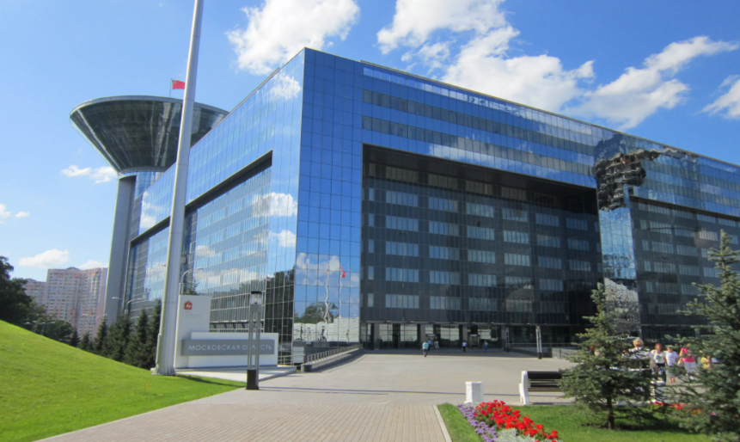
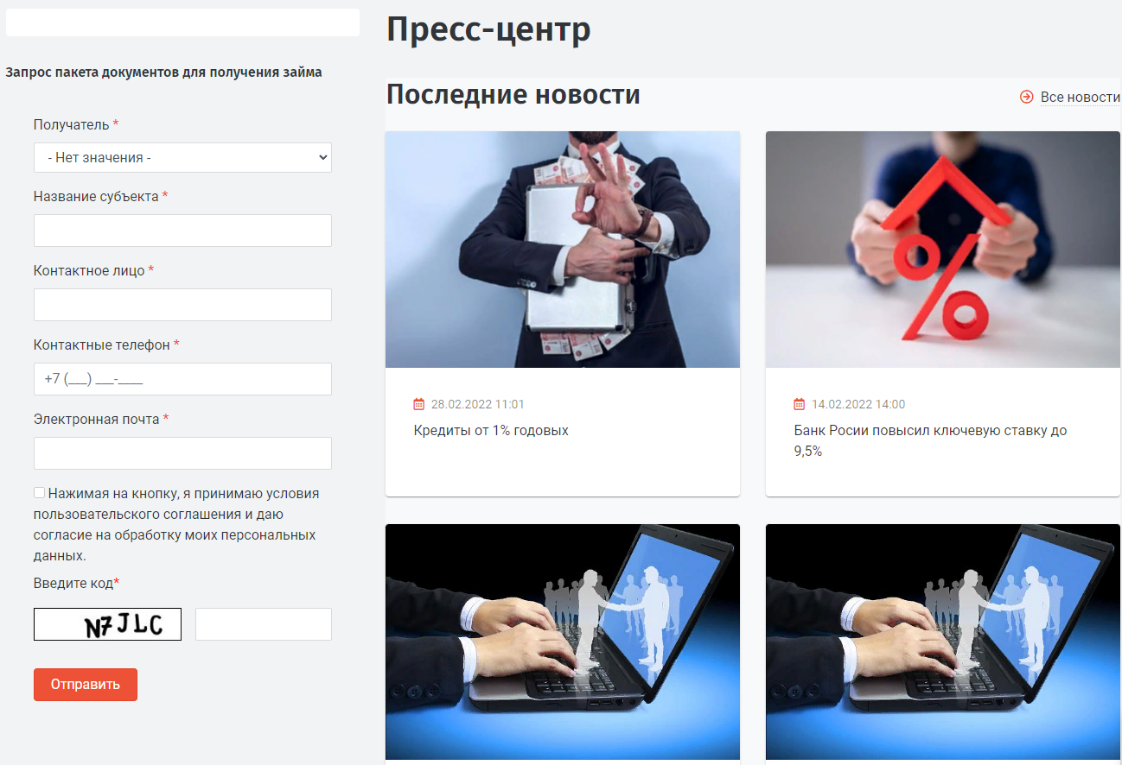
МКК Московский областной фонд микрофинансирования
Создан в 2009 году Правительством Московской области
Учредитель - Мининвест
Оказание финансовой поддержки субъектам малого и среднего предпринимательства и самозанятым

Slide 2
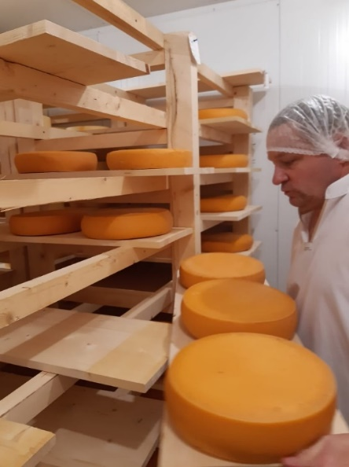
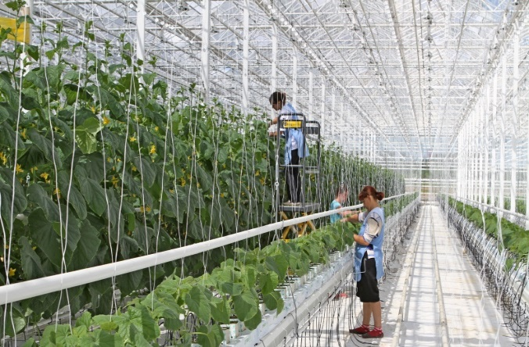
МКК Московский областной фонд микрофинансирования
Цель – предоставление льготных микрозаймов
Максимальная сумма – 5 000 000 рублей
Максимальный срок – 36 месяце

Slide 3
МКК Московский областной фонд микрофинансирования
Наши клиенты
Орг.-правовая форма
Место регистрации
Место ведения бизнеса
Юр. лица
ИП
Московская область
Самозанятые

Slide 4
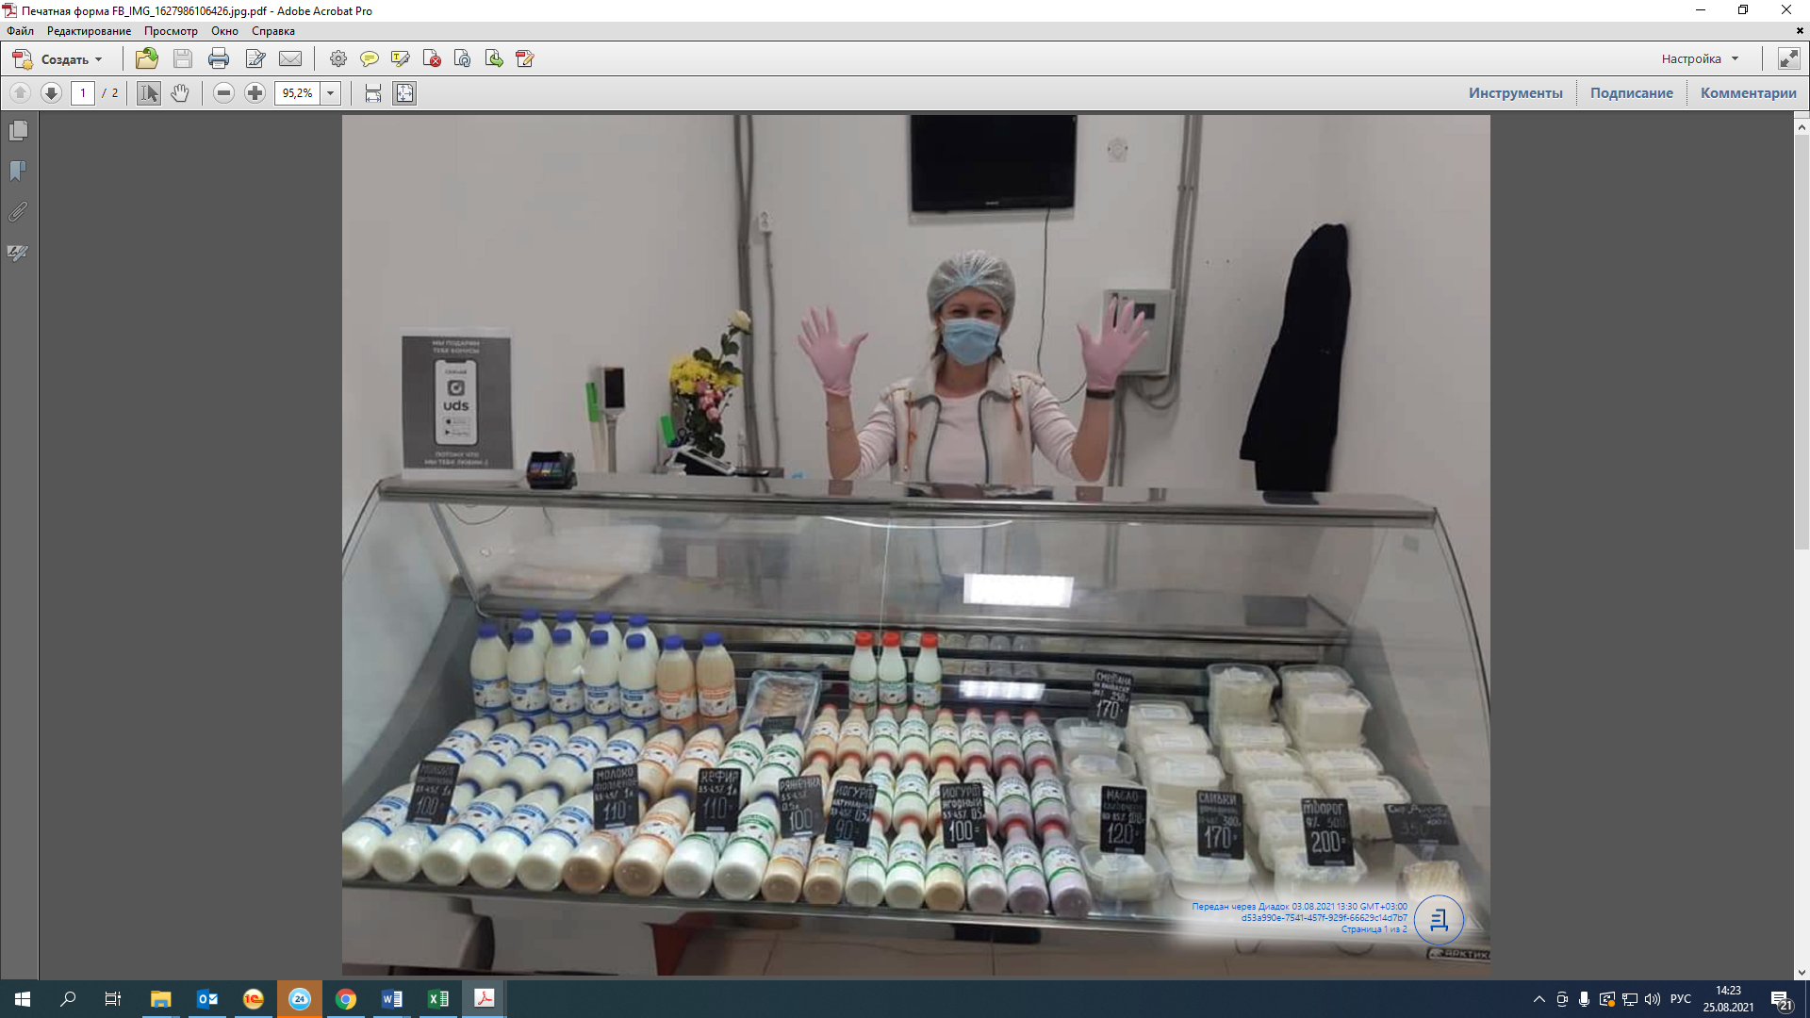
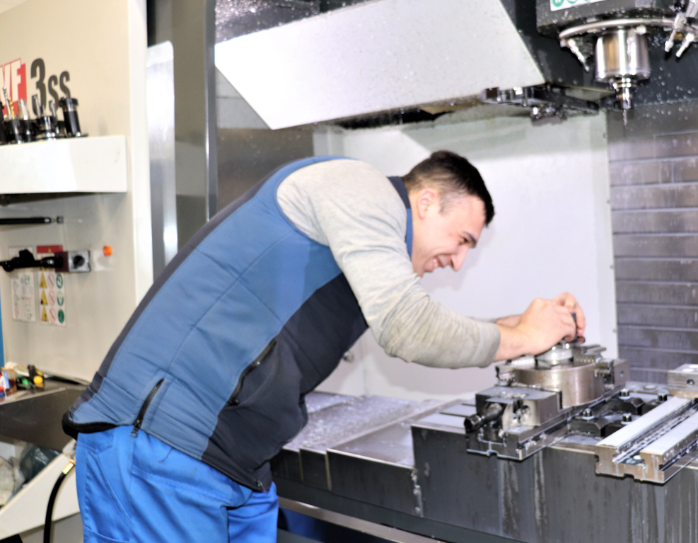
МКК Московский областной фонд микрофинансирования
Свод продуктов
Наименование программ | Ставка | Сумма, млн. руб. | Срок, мес.
Удаленные территории | 2% | 2 | 24
Социальный бизнес | 2% | 2 | 24
Импортозамещение | 5% | 5 | 36
Приоритетный | 8% | 5 | 36
Начни свое дело | 8% | 2 | 36
«Самозанятый» | 8% | 0,5 | 36
Беззалоговый экспресс | 10% | 1 | 10
Общая программа | 12% | 5 | 36
Рефинансирование | 12% | 5 | 36

Slide 5
МКК Московский областной фонд микрофинансирования
Перечень отдаленных муниципальных образований
Волоколамск
Зарайск
Лотошино
Луховицы
Лосино-Петровск
Орехово-Зуево
Серебряные Пруды
Талдом
Шатура
Шаховская
Электрогорск

Slide 6
МКК Московский областной фонд микрофинансирования
Свод продуктов
Наименование программ | Ставка | Сумма, млн. руб. | Срок, мес.
Удаленные территории | 2% | 2 | 24
Социальный бизнес | 2% | 2 | 24
Импортозамещение | 5% | 5 | 36
Приоритетный | 8% | 5 | 36
Начни свое дело | 8% | 2 | 36
«Самозанятый» | 8% | 0,5 | 36
Беззалоговый экспресс | 10% | 1 | 10
Общая программа | 12% | 5 | 36
Рефинансирование | 12% | 5 | 36

Slide 7
МКК Московский областной фонд микрофинансирования
Предприниматели, обеспечивающие занятость социально уязвимых граждан
Предприниматели, обеспечивающие реализацию товаров (работ, услуг), произведенных социально уязвимыми гражданами
Предприниматели, осуществляющие производство товаров (работ, услуг), предназначенных для социально уязвимых граждан
Предприниматели, осуществляющие деятельность, направленную на достижение общественно полезных целей

Slide 8
МКК Московский областной фонд микрофинансирования
Виды деятельности:
Оказание психолого-педагогических услуг, направленных на укрепление семьи
Организация отдыха и оздоровления детей
Оказание услуг в сфере дошкольного образования и общего образования, дополнительного образования детей
Оказание психолого-педагогической, медицинской и социальной помощи обучающимся, испытывающим трудности в освоении основных общеобразовательных программ, развитии и социальной адаптации;
Обучению работников и добровольцев (волонтеров) социально ориентированных некоммерческих организаций
Культурно-просветительская деятельность
Услуги, направленные на развитие межнационального сотрудничества, сохранение и защиту самобытности
Выпуск периодических печатных изданий и книжной продукции, связанной с образованием, наукой и культурой

Slide 9
МКК Московский областной фонд микрофинансирования
Свод продуктов
Наименование программ | Ставка | Сумма, млн. руб. | Срок, мес.
Удаленные территории | 2% | 2 | 24
Социальный бизнес | 2% | 2 | 24
Импортозамещение | 5% | 5 | 36
Приоритетный | 8% | 5 | 36
Начни свое дело | 8% | 2 | 36
«Самозанятый» | 8% | 0,5 | 36
Беззалоговый экспресс | 10% | 1 | 10
Общая программа | 12% | 5 | 36
Рефинансирование | 12% | 5 | 36

Slide 10
МКК Московский областной фонд микрофинансирования
Импортозамещение. Виды деятельности | ОКВЭД
Выращивание зерновых культур | 01.11.1
Выращивание семян масличных культур | 01.11.3
Выращивание овощей защищенного грунта | 01.13.12
Выращивание столовых корнеплодных и клубнеплодных культур с высоким содержанием крахмала или инулина | 01.13.3
Выращивание семян свеклы (кроме семян сахарной свеклы) и семян кормовых культур | 01.19.3
Выращивание прочих плодовых и ягодных культур | 01.25.1
Производство яиц сельскохозяйственной птицы | 01.47.2
Производство пищевых продуктов | 10
Производство безалкогольных напитков; производство упакованных питьевых вод, включая минеральные воды | 11.07
Производство текстильных изделий | 13
Производство одежды | 14
Производство кожи и изделий из кожи | 15
Обработка древесины и производство изделий из дерева и пробки, кроме мебели, производство изделий из соломки и материалов для плетения | 16
Производство бумаги и бумажных изделий | 17
Импортозамещение. Виды деятельности | ОКВЭД
Производство химических веществ и химических продуктов | 20
Производство лекарственных средств и материалов, применяемых в медицинских целях | 21
Производство резиновых и пластмассовых изделий | 22
Производство прочей неметаллической минеральной продукции | 23
Производство металлургическое | 24
Производство готовых металлических изделий, кроме машин и оборудования | 25
Производство компьютеров, электронных и оптических изделий | 26
Производство электрического оборудования | 27
Производство машин и оборудования, не включенных в другие группировки | 28
Производство автотранспортных средств, прицепов и полуприцепов | 29
Производство летательных аппаратов, включая космические, и соответствующего оборудования | 30.3
Производство игр и игрушек | 32.4
Производство медицинских инструментов и оборудования | 32.5

Slide 11
МКК Московский областной фонд микрофинансирования
Свод продуктов
Наименование программ | Ставка | Сумма, млн. руб. | Срок, мес.
Удаленные территории | 2% | 2 | 24
Социальный бизнес | 2% | 2 | 24
Импортозамещение | 5% | 5 | 36
Приоритетный | 8% | 5 | 36
Начни свое дело | 8% | 2 | 36
«Самозанятый» | 8% | 0,5 | 36
Беззалоговый экспресс | 10% | 1 | 10
Общая программа | 12% | 5 | 36
Рефинансирование | 12% | 5 | 36

Slide 12
МКК Московский областной фонд микрофинансирования
Приоритетные виды деятельности
Резидент промышленного (индустриального) парка
Экспортная деятельность
Женский бизнес
Сельскохозяйственный производственный кооперативом
Туризм, экология или спорт
Молодежный бизнес (физическое лицо до 35 лет)
Предприятие создано физическим лицом старше 45 лет и действующее менее 1 года

Slide 13
МКК Московский областной фонд микрофинансирования
Свод продуктов
Наименование программ | Ставка | Сумма, млн. руб. | Срок, мес.
Удаленные территории | 2% | 2 | 24
Социальный бизнес | 2% | 2 | 24
Импортозамещение | 5% | 5 | 36
Приоритетный | 8% | 5 | 36
Начни свое дело | 8% | 2 | 36
«Самозанятый» | 8% | 0,5 | 36
Беззалоговый экспресс | 10% | 1 | 10
Общая программа | 12% | 5 | 36
Рефинансирование | 12% | 5 | 36

Slide 14
Золотая осень – акционный продукт
Процентная ставка 7 (% годовых)
Максимальная сумма 1 500 000 рублей
Обеспечение займа
- без залога
- поручительство владельцев бизнеса (бенефициаров)
- поручительство супруга(и) для ИП
Прием заявлений с 29.08.2022 по 30.09.2022 года
Выдача займов до с 01.09.2022 по 31.10.2022 года.

Slide 15
МКК Московский областной фонд микрофинансирования
Основные требования к финансовому положению заемщиков
Положительная кредитная история
Отсутствие действующих исполнительных производств
Положительный финансовый результат

Slide 16
МКК Московский областной фонд микрофинансирования
(495) 730-50-76
www.mofmicro.ru
fond@mofmicro.ru
г. Красногорск, бульвар Строителей, д.4, корп.1, секция Г, 12 этаж, офис 10

